Slide 1
移住の戦国時代に輝く
富山県に向けて
2021年2月1９日
株式会社 日本総合研究所 主席研究員
株式会社 日本政策投資銀行 地域企画部特任顧問
Fact Finder & Structure Perceiver
事実発見＆構造把握業
も た に
藻谷浩介 kosuke@motani.com

Slide 2
“モデル化”の前に事実確認・発見
コロナ禍はファクトファインディングの教科書
① 絶対数を自分で調べる
← テレビは見ず､ “数理モデル”は使わない
←“率”ではなく分子分母の実数を確認する
← 省力化せず一通りの数字を並べて比較する
② 証明よりも反証を重視する
← 専門家は、事実をじっくり証明するのが仕事
← だが事実発見＆対処には、反証のある話を発見して、排除していくことの方が重要

Slide 3
事実発見クイズ： 絶対数を確認する
昨年１２月、英国、ブラジル、南アフリカで 変異株の感染が拡大し始めました。
他方で欧米ではワクチン接種が進み始め、イスラエルでは３割近くが接種済みです。
2/6-12の人口１００万人当たり新規感染者数が世界１９０ヵ国でワースト10に入るのはどれ？
① 英国 ②ブラジル
③ 南アフリカ ④ 米国
⑤ 日本 ⑥ イスラエル
217人/日
213人/日
42人
/日
292人/日
621人
/日
13人/日

Slide 4
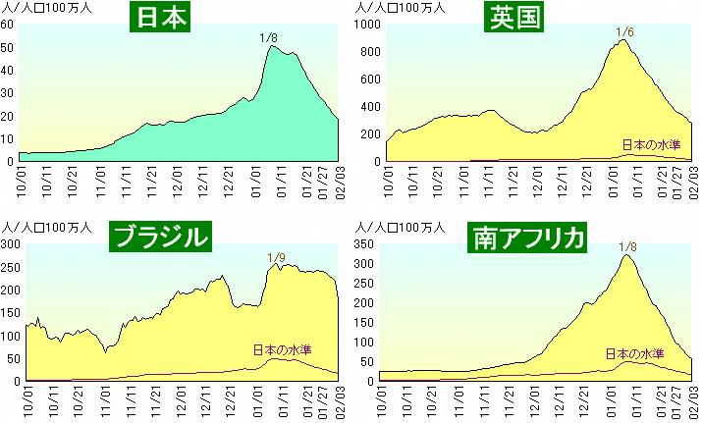
毎日の新規陽性判明者数
１２月に“変異株”が登場した３国と、日本との比較
(人口100万人当たり換算)
１２月１０～２５日に
忘年会で感染拡大
“変異株”が騒がれたが
新規感染は減少中
年末から
感染減少
２月に入って新規
感染が減り始めた
“変異株”が騒がれたが
新規感染は急減中
新規陽性判明者数： ジョンズ・ホプキンズ大学 / 人口： 国連人口部2017年推計＆予測による2020年の人口

Slide 5
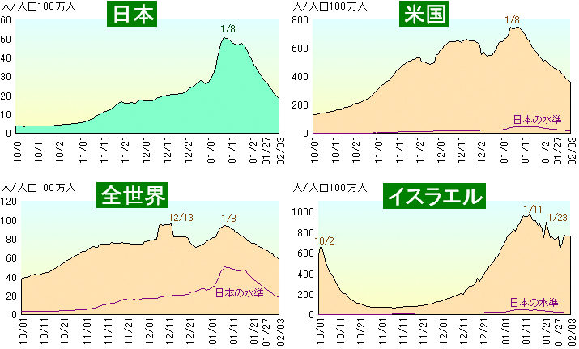
毎日の新規陽性判明者数
世界的に、クリスマスをピークに新規感染は減少している
(人口100万人当たり換算)
日本と傾向は同じ
国民の３割がワクチン
接種済の割には、新規
感染者は減っていない
新規陽性判明者数： ジョンズ・ホプキンズ大学 / 人口： 国連人口部2017年推計＆予測による2020年の人口

Slide 6
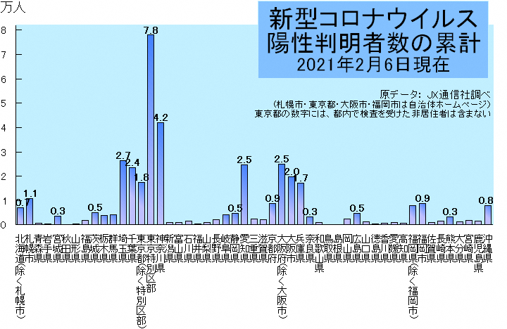
国内の感染者は東京都心に集中

Slide 7
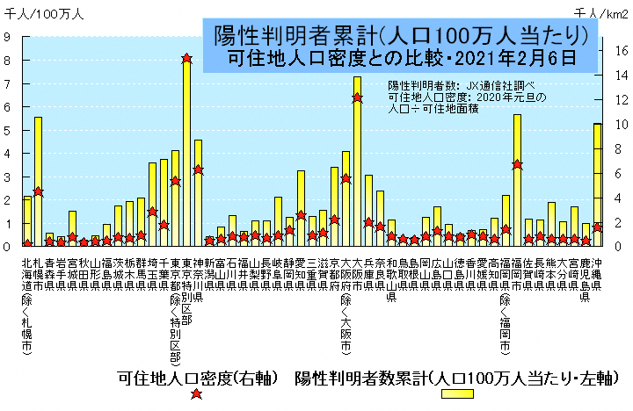
人口１００万人当たり換算でも…

Slide 8
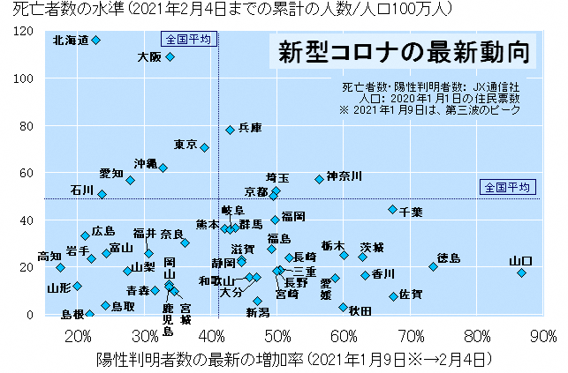
都道府県間で大きく違う感染状況

Slide 9
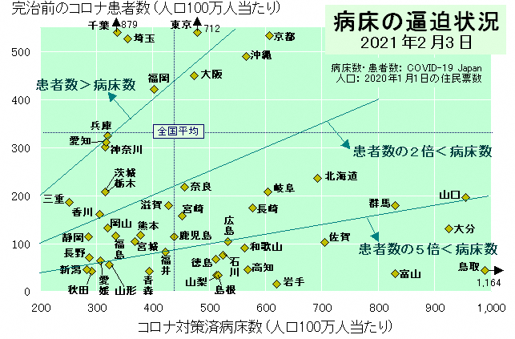
“医療崩壊”は病床不足地域に限定

Slide 10
コロナ禍で東京の不動産市場に
起きていること
① 都心の商業床は、インバウンド客の消滅で、供給過剰に
② 都心のオフィス床も、テレワークの増加で過剰化 → 賃料相場低落
③ 住宅に関しては、郊外の再評価とオフィスの余る都心への逆流入の２つの流れが起きている
④ 地方移住はまだ少数にとどまる

Slide 11
コロナ禍で東京の不動産市場に
起きていること
何の痛みも感じずに
大都市で通勤を続ける人が２割。
嫌だと思いつつ続ける、が６割。
脱出を探る人はせいぜい２割。
実際に動くのは２％くらいだが
その２％を受入れるチャンス！
首都圏3500万人の２％は70万人。
京阪神1500万人の２％は30万人。
潜在市場は大きい！
① 都心の商業床は、インバウンド客の消滅で、供給過剰に
② 都心のオフィス床も、テレワークの増加で過剰化 → 賃料相場低落
③ 住宅に関しては、郊外の再評価とオフィスの余る都心への逆流入の２つの流れが起きている
④ 地方移住はまだ少数にとどまる

Slide 12
コロナ禍で東京の不動産市場に
起きていること
現職に満足な人の
動きは当然ながら不活発。
しかし転職市場は活発化する。
加えて一番注目なのは、この春
から東京に進学・就職する若者が
以前よりそれなりに減るかどうか。
同じくUターンの後押しも
今年が勝負の年
何の痛みも感じずに
大都市で通勤を続ける人が２割。
嫌だと思いつつ続ける、が６割。
脱出を探る人はせいぜい２割。
実際に動くのは２％くらいだが
その２％を受入れるチャンス！
首都圏3500万人の２％は70万人。
京阪神1500万人の２％は30万人。
潜在市場は大きい！
① 都心の商業床は、インバウンド客の消滅で、供給過剰に
② 都心のオフィス床も、テレワークの増加で過剰化 → 賃料相場低落
③ 住宅に関しては、郊外の再評価とオフィスの余る都心への逆流入の２つの流れが起きている
④ 地方移住はまだ少数にとどまる

Slide 13
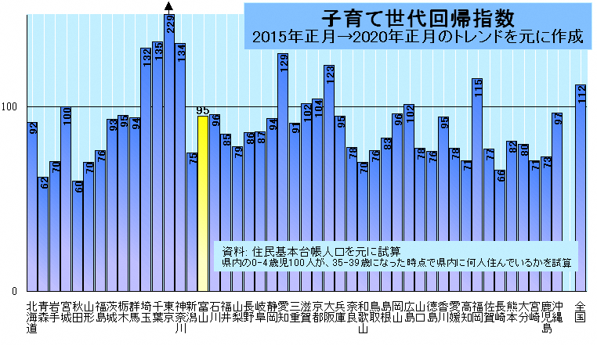
２０１５-２０年の富山県の実績
出ていった若者は帰ってきているか？

Slide 14
富山県で起きていたこと
2015年元旦→2020年元旦 住民票基準､居住外国人含む
総人口：2015.1.1 → 2020.1.1 △２９,７０0人
0-14歳人口の増減： ↓絶対数 ↓増減
2015年 13.4万人→20年 12.1万人 △13,100人 △10％
15-44歳人口の増減： ↓絶対数 ↓増減
2015年 36.0万人→20年 32.4万人 △36,100人 △10％
45-69歳人口の増減： ↓絶対数 ↓増減
2015年 36.3万人→20年 35.2万人 △11,100人 △3％
70歳以上人口の増減： ↓絶対数 ↓増減
2015年 22.9万人→20年 26.0万人 +31,000人 +13％
人口はゆっくりと減少を続けている
このまま続けば５0年で15～４4歳がゼロ！になるペースの、急速な減少

Slide 15
なぜ富山県の
１５～４４歳は減ったのか？
最近5年間に
5.0万人が15歳を超えたが、
15～44歳が差し引き0.3万人転出し、
８.３ 万人が45歳を超えた。
新入生５.0万人－転校生0.3万人
－卒業生８.８万人で
3.６万人の減少…
富山県で起きていたこと
2015年元旦→2020年元旦 住民票基準､居住外国人含む
総人口：2015.1.1 → 2020.1.1 △２９,７０0人
0-14歳人口の増減： ↓絶対数 ↓増減
2015年 13.4万人→20年 12.1万人 △13,100人 △10％
15-44歳人口の増減： ↓絶対数 ↓増減
2015年 36.0万人→20年 32.4万人 △36,100人 △10％
45-69歳人口の増減： ↓絶対数 ↓増減
2015年 36.3万人→20年 35.2万人 △11,100人 △3％
70歳以上人口の増減： ↓絶対数 ↓増減
2015年 22.9万人→20年 26.0万人 +31,000人 +13％
人口はゆっくりと減少を続けている
このまま続けば５0年で15～４4歳がゼロ！になるペースの、急速な減少

Slide 16
東京都で起きていたこと
2015年元旦→2020年元旦 住民票基準､居住外国人含む
総人口：2015.1. 1 → 2020.1.1 +54万人
0-14歳人口の増減： ↓絶対数 ↓増減
2015年 156万人→2020年 160万人 +4.2万人 +3％
15-４4歳人口の増減： ↓絶対数 ↓増減
2015年 543万人→2020年 535万人 △8.4万人 △2％
45-69歳人口の増減： ↓絶対数 ↓増減
2015年 ４１９万人→2020年 447万人 +28.0万人 +7％
7０歳以上人口の増減： ↓絶対数 ↓増減
2015年 211万人→2020年 241万人 +29.9万人 +14％
全国各地から１５～44歳が差し引き59万人も流入し､一人勝ちで人口増加
子どもも増えている東京都なのに、１５～４４歳は不意打ちのように減少している！？

Slide 17
なぜ東京都の
１５～４４歳は減ったのか？
最近５年間に
５１万人が１５歳を超え、
15～４４歳が差し引き５９万人転入したが、
１１８万人が４５歳を超えた。
新入生５１万人＋転校生５９万人
－卒業生１１８万人で
８万人の減少…
東京都で起きていたこと
2015年元旦→2020年元旦 住民票基準､居住外国人含む
総人口：2015.1. 1 → 2020.1.1 +54万人
0-14歳人口の増減： ↓絶対数 ↓増減
2015年 156万人→2020年 160万人 +4.2万人 +3％
15-４4歳人口の増減： ↓絶対数 ↓増減
2015年 543万人→2020年 535万人 △8.4万人 △2％
45-69歳人口の増減： ↓絶対数 ↓増減
2015年 ４１９万人→2020年 447万人 +28.0万人 +7％
7０歳以上人口の増減： ↓絶対数 ↓増減
2015年 211万人→2020年 241万人 +29.9万人 +14％
全国各地から１５～44歳が差し引き59万人も流入し､一人勝ちで人口増加
子どもも増えている東京都なのに、１５～４４歳は不意打ちのように減少している！？

Slide 18
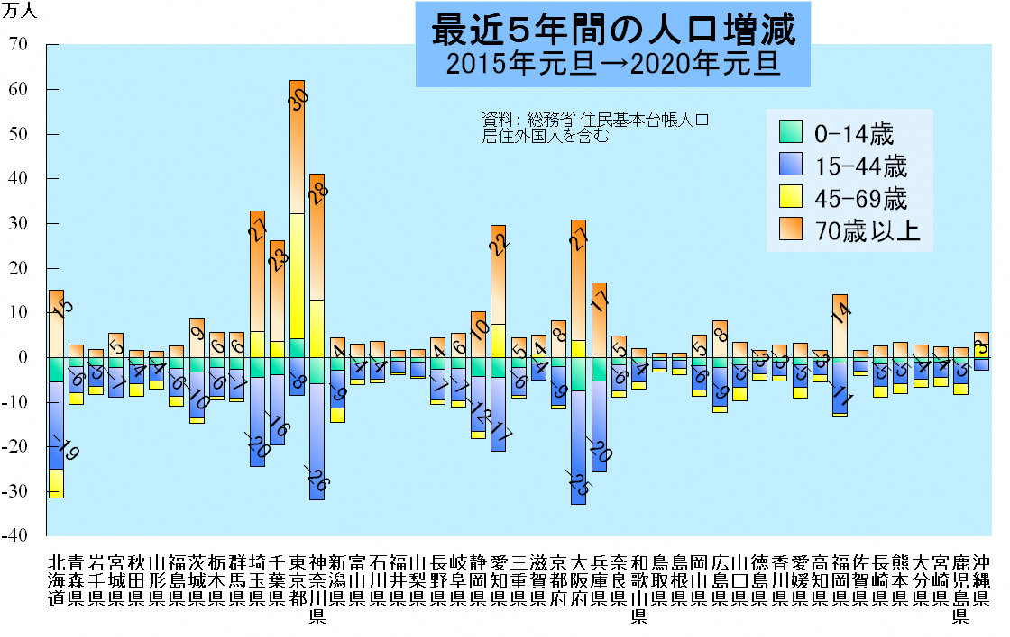
大都市圏で急増する７０歳以上

Slide 19
富山の問題は
過去の若者流出→乳幼児減少。
この機会に、高齢者の急増する
東京から若者を呼び戻す/入れること
ができるかどうかに未来がかかる。
→ 日本の若者は年々減る。
一年でも､一日でも早い対応が重要。
東京でも若者は減っていることを
富山の人間がまず理解して
伝えて行かねば！
大都市圏で急増する７０歳以上

Slide 20
富山のＵＩターン促進のポイントは
〇 仕事：豊富にあり､給与もまあまあ
◎ 居住環境： 広い家が借りられる
△ 教育環境： 公教育の環境は堅実
特色ある国際教育、地域教育などは目立たない
〇× 気候： 冬の陰鬱さは東京の対極
でもその晴れ間の爽やかさは東京には絶対ない
〇× 足： 車は至便/歩く暮らしは不便
〇× 遊び： 自然は最高/町は寂しい

Slide 21
富山のＵＩターン促進のポイントは
富山の人は
文句ばかり言いがち。
良さをさらに伸ばして自慢せよ。
弱点克服を逆に売りにせよ。
地元民が良さを楽しまなければ、
ＵＩターン者に伝わるはずがない
弱点克服も、もっと楽しもう！
冬の神々しさをSNSで随時発信せよ。
わざと公共交通に乗って飲もう。
日本一の野遊び教育を！
〇 仕事：豊富にあり､給与もまあまあ
◎ 居住環境： 広い家が借りられる
△ 教育環境： 公教育の環境は堅実
特色ある国際教育、地域教育などは目立たない
〇× 気候： 冬は陰鬱/夏秋は爽やか
でも冬の晴れ間の荘厳さは東京には存在しない
〇× 足： 車は至便/歩く暮らしは不便
〇× 遊び： 自然は最高/町は寂しめ

Slide 22
若者が戻らない地域の共通点
× ｢無い物探し｣と｢悪者探し｣が日課
× 親が子どもに｢この町はダメだ｣と言う
× 観光客に地酒･地魚･地野菜を出さない
× 生鮮品を都会に生で安売りする
× 地元VIPが東京からの単身赴任者
× いくら頼まれても空き家を貸さない
× 自分の子供は都会に出しておきながら､都会 から移住してきた若者の悪口を言う
× ｢何もない｣と｢当たり前｣が口癖

Slide 23
｢うちには何もない｣
｢そんなのここでは当たり前｣
は､謙遜どころか罰当たり。
｢何かある｣｢当たり前ではない｣から
こそ､先祖がここを選んだのに…
｢当たり前｣ではなく｢有難い｣
が口癖の地域だけが残る。
何が有難いのか､傲慢を捨て､
よそ者の目で学べ！
若者が戻らない地域の共通点
× ｢無い物探し｣と｢悪者探し｣が日課
× 親が子どもに｢この町はダメだ｣と言う
× 観光客に地酒･地魚･地野菜を出さない
× 生鮮品を都会に生で安売りする
× 地元VIPが東京からの単身赴任者
× いくら頼まれても空き家を貸さない
× 自分の子供は都会に出しておきながら､都会 から移住してきた若者の悪口を言う
× ｢何もない｣と｢当たり前｣が口癖

Slide 24
残る地域は
｢住む理由｣を言える地域！
人口が年々減少していく時代､
人が仕方なく住む地域に未来はない｡
→住む人が堂々と｢住む理由｣
を説明できる町だけが残る
なぜここを選び、暮らすのか
住んでいる人の｢住む理由｣を
良いものにして行こう
｢うちには何もない｣
｢そんなのここでは当たり前｣
は､謙遜どころか罰当たり。
｢何かある｣｢当たり前ではない｣から
こそ､先祖がここを選んだのに…
｢当たり前｣ではなく｢有難い｣
が口癖の地域だけが残る。
何が有難いのか､傲慢を捨て､
よそ者の目で学べ！
若者が戻らない地域の共通点
× ｢無い物探し｣と｢悪者探し｣が日課
× 親が子どもに｢この町はダメだ｣と言う
× 観光客に地酒･地魚･地野菜を出さない
× 生鮮品を都会に生で安売りする
× 地元VIPが東京からの単身赴任者
× いくら頼まれても空き家を貸さない
× 自分の子供は都会に出しておきながら､ 都会 から移住してきた若者の悪口を言う
× ｢何もない｣と｢当たり前｣が口癖

Slide 25
日本シリーズ出場球団の所在地
 | 2001 | 2002 | 2003 | 2004 | 2005 | 2006 | 2007 | 2008 | 2009 | 2010
優勝 | 東京 | 東京 | 福岡 | 埼玉 | 千葉 | 札幌 | 名古屋 | 埼玉 | 東京 | 千葉
準優勝 | 大阪 | 埼玉 | 大阪 | 名古屋 | 大阪 | 名古屋 | 札幌 | 東京 | 札幌 | 名古屋 |  | 首都圏
 | 2011 | 2012 | 2013 | 2014 | 2015 | 2016 | 2017 | 2018 | 2019 | 2020
優勝 | 福岡 | 東京 | 仙台 | 福岡 | 福岡 | 札幌 | 福岡 | 福岡 | 福岡 | 福岡 |  | 札仙広福
準優勝 | 名古屋 | 札幌 | 東京 | 大阪 | 東京 | 広島 | 横浜 | 広島 | 東京 | 東京
Notes:
農山村へ暮らすことの魅力と可能性
(株)日本総合研究所 藻谷浩介
25

Slide 26
札仙広福のチームが
が強くなったのはなぜか？
① 市場規模が十分大きいので
必要な高い人件費を稼げる
② 地方球団は袋小路ではない
→ 世界とグローカルに往復できる
③ 東名阪の球団は大市場に
甘え経営革新が遅い
日本シリーズ出場球団の所在地
 | 2001 | 2002 | 2003 | 2004 | 2005 | 2006 | 2007 | 2008 | 2009 | 2010
優勝 | 東京 | 東京 | 福岡 | 埼玉 | 千葉 | 札幌 | 名古屋 | 埼玉 | 東京 | 千葉
準優勝 | 大阪 | 埼玉 | 大阪 | 名古屋 | 大阪 | 名古屋 | 札幌 | 東京 | 札幌 | 名古屋 |  | 首都圏
 | 2011 | 2012 | 2013 | 2014 | 2015 | 2016 | 2017 | 2018 | 2019 | 2020
優勝 | 福岡 | 東京 | 仙台 | 福岡 | 福岡 | 札幌 | 福岡 | 福岡 | 福岡 | 福岡 |  | 札仙広福
準優勝 | 名古屋 | 札幌 | 東京 | 大阪 | 東京 | 広島 | 横浜 | 広島 | 東京 | 東京
Notes:
農山村へ暮らすことの魅力と可能性
(株)日本総合研究所 藻谷浩介
26

Slide 27
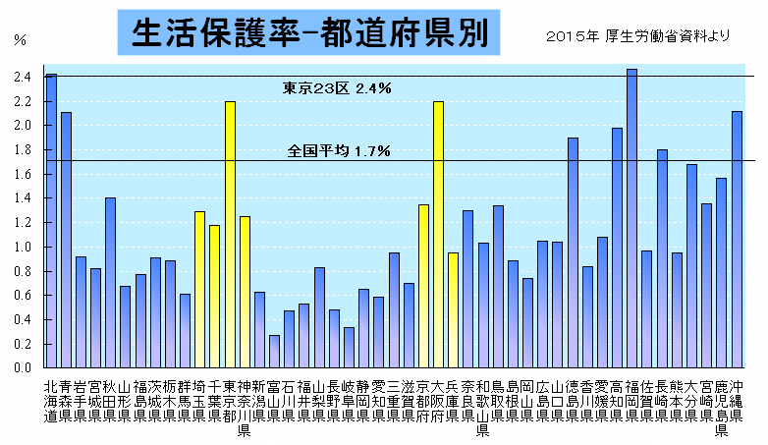
生活が楽なのはどの都道府県？
地方･大阪･東京､生活保護率が低いのは？

Slide 28
昭和は“７回裏で試合終了”だった
１回
２回
３回
４回
５回
６回
７回
５
歳
１５
歳
２５
歳
３５
歳
４５
歳
５５
歳
６５
歳
１０歳
２０歳
３０歳
４０歳
５０歳
６０歳
７０歳
“いい大学”
から“大企業”
に入ればもう
成功は確実！
うまく
“重役”に
なれれば
退職後は
“悠々自適”
男性は平均で
７０手前で死に、
“試合終了”。
→家は子育て中
の子供が相続

Slide 29
令和の人生は９回裏まで＋延長戦も
１回
２回
３回
４回
５回
６回
７回
８回
９回
５
歳
１５
歳
２５
歳
３５
歳
４５
歳
５５
歳
６５
歳
７５
歳
８５
歳
余暇時間8時間/日を
合計していくと
全部で
10万時間
退職後の時間
を合計して
いくと全部で
10万時間。
それを想定
できていない
のが、都会人
の人生設計。
働いて
いる時間
8時間/日を
合計していくと
全部で１０万時間
１０歳
２０歳
３０歳
４０歳
５０歳
６０歳
７０歳
８０歳
９０歳
進路指導の
教師も、親も、
ここまでしか
考えていない
若く体力
のあるうちに
子育てすべき
だったが、仕事
で残業ばかり
持ち家と
お受験教育
“２つの無用”
に無駄金を払う
退職後
には
収入も
やること
もない
田舎暮らし
の人の方が
仕事も収入
もある！
延長戦に
入る備えは
あるか？

Slide 30
令和の人生は９回裏まで＋延長戦も
超高齢化社会のニューノーマルとは
１回
２回
３回
４回
５回
６回
７回
８回
９回
５
歳
１５
歳
２５
歳
３５
歳
４５
歳
５５
歳
６５
歳
７５
歳
８５
歳
仕事時間外に即時に自然
や家族と触れ合える
暮らし、半自給
する暮らしが
送れる町に
なろう
!!
退職後の時間
を合計して
いくと全部で
10万時間。
それを想定
できていない
のが、都会人
の人生設計。
余暇時間8時間/日を
合計していくと
全部で
10万時間
お迎えの日
が来るまで
ずっと､満ち
足りた人生
を過ごせる
町に!!
ライフ
ステージに
応じて、もっと
柔軟な働き方が
できる町になろう！
働いて
いる時間
8時間/日を
合計していくと
全部で１０万時間
１０歳
２０歳
３０歳
４０歳
５０歳
６０歳
７０歳
８０歳
９０歳
進路指導の
教師も、親も、
ここまでしか
考えていない
若く体力
のあるうちに
子育てすべき
だったが、仕事
で残業ばかり
持ち家と
お受験教育
“２つの無用”
に無駄金を払う
退職後
には
収入も
やること
もない
田舎暮らし
の人の方が
仕事も収入
もある！
延長戦に
入る備えは
あるか？

